Slide 1
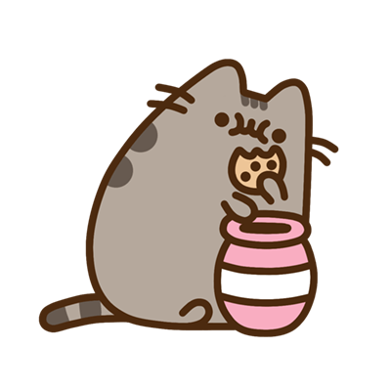



我喜歡龍貓
因為有很多種
很可愛

